Slide 1
VMware Power Management
보라매NOC – 가상화WG

Slide 2
목차
1. Power Management
2. BIOS Power Management
3. HPM
4. DPM
첨부: ACPI

Slide 3
1. Power Management
HPM (Host Power Management)
- 서버 BIOS의 Power Management 기능사용
- ACPI 사용하여 OS의 Power Management 기능 사용
DPM (Distrubuted Power Management)
- DRS의 Sub기능으로 전략소비량에 따라 서버의 전원 상태를 제어
- OS를 통한 전력제어 기능이 BIOS에서 활성화 되있어야 함
HPM 과 DPM 관계
- HPM은 milliseconds 단위로 Host의 Power를 줄이는 기술이며 DPM은 5분 또는 그이상 단위로
VM을 HOST에 집약함으로써 Host의 전력을 줄이는 것으로 상호 보완적인 관계
각각 동작할 때 보다 함께 동작할 때 더 효과적

Slide 4
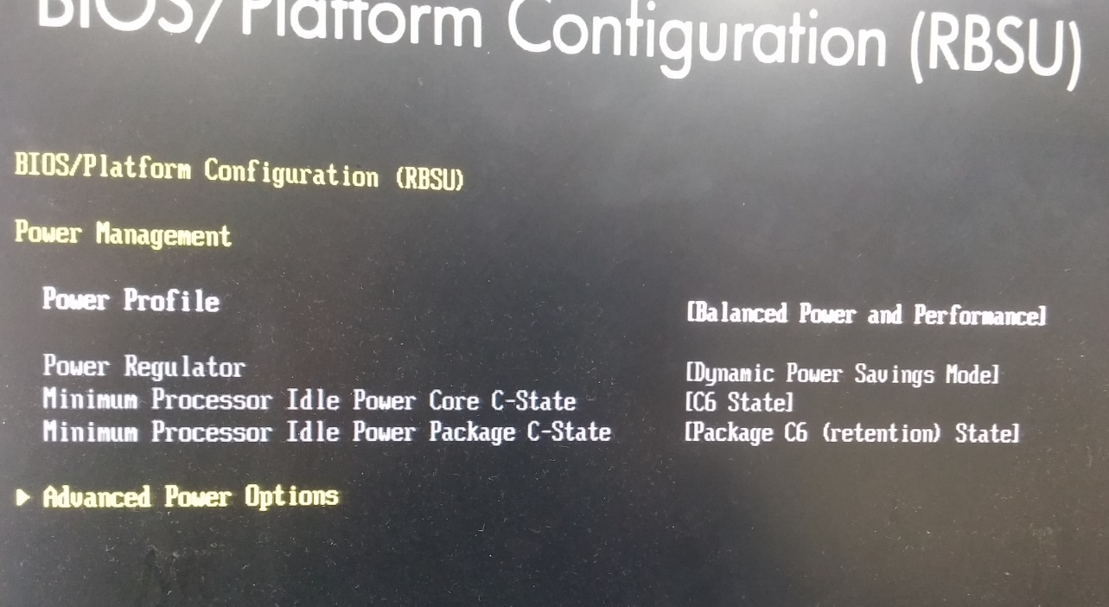
2. BIOS Power Management
HP ProLiant Gen9 UEFI (BIOS) Power Management
Power Profile
• Power Regulator
• Minimum Processor Idle Power Core C-State
• Minimum Processor Idle Power Package C-State
• Advanced Power Options

Slide 5
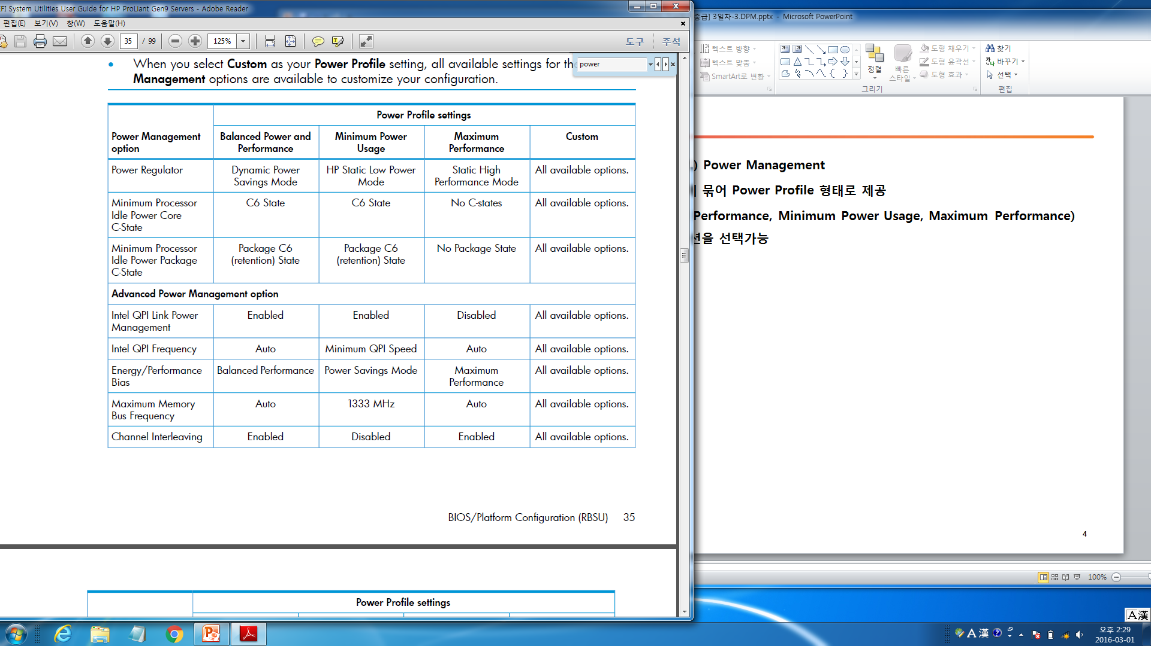
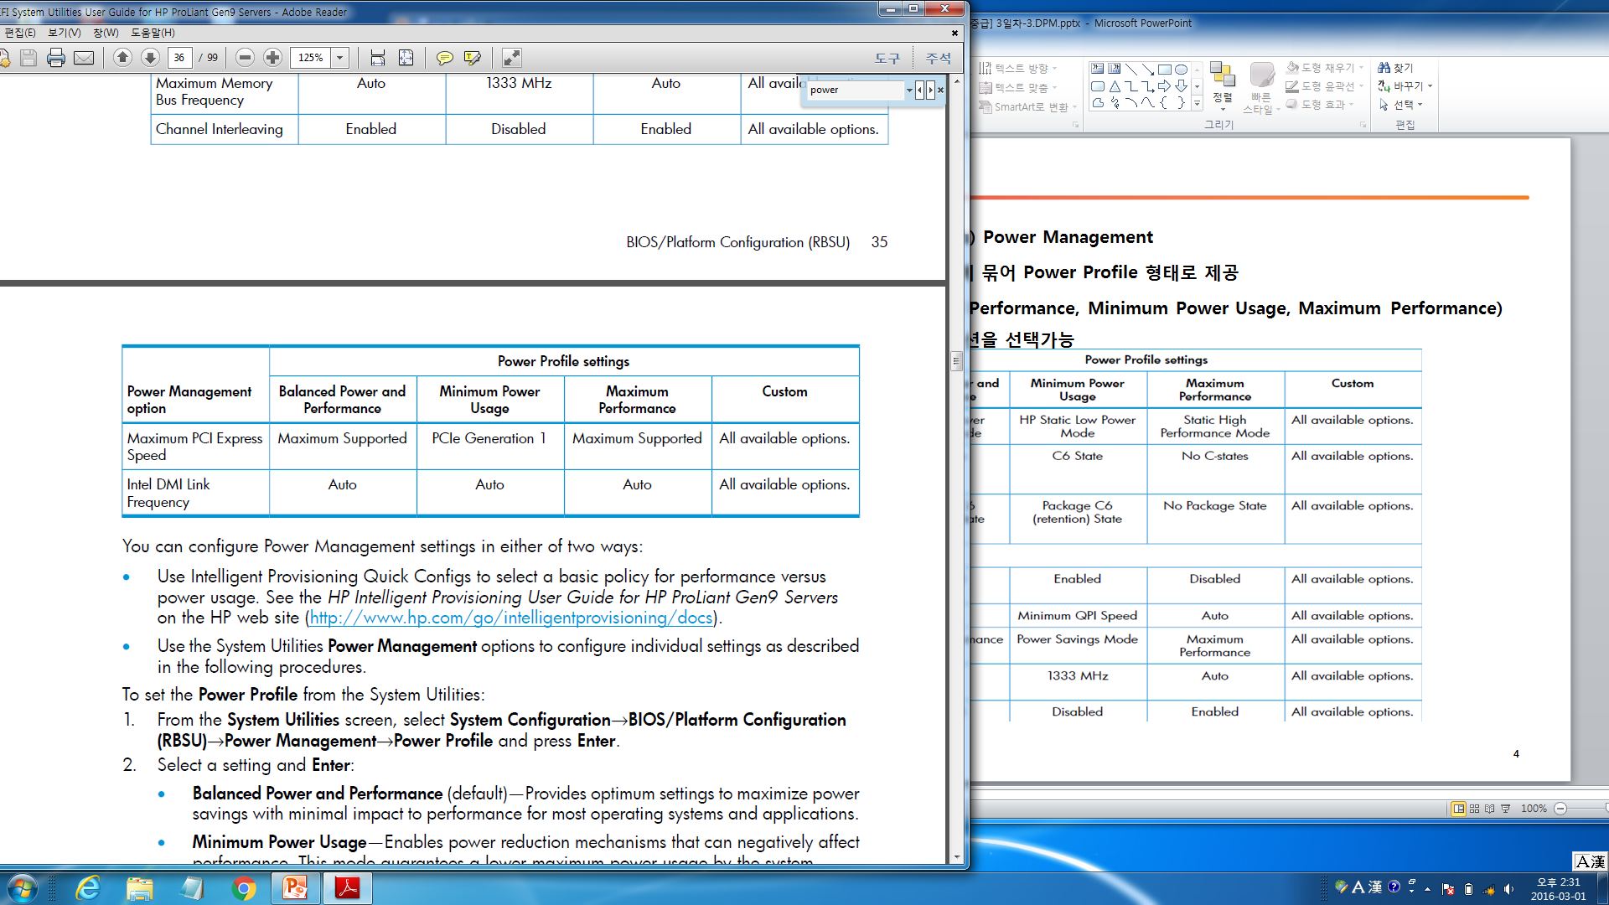
2-1. Power Management
HP ProLiant Gen9 UEFI (BIOS) Power Management
Power와 Performance 특징에 묶어 Power Profile 형태로 제공
3가지 (Balanced Power and Performance, Minimum Power Usage, Maximum Performance)와 Custom 선택시 각각의 옵션을 선택가능

Slide 6
2-2. Power Management
Power Regulator
P-State를 관리하며 PMAX, PMIN 을 사용
Mode | 설명
Dynamic Power Savings Mode (default) | 프로세서 사용에 기반하여 자동으로 프로세서 스피드와 파워를 변화 HP ROM-based 알고리즘을 통해 프로세스를 모니터 제어 성능에 영향을 최소화 하면서 전반적이 파워 소비량을 감소 OS의 지원을 필요로 하지 않음
Static Low Power Mode | 프로세스의 스피드와 파워 소비를 줄임 전략소비의 제한이 있는 경우 사용
Static High Performance Mode | OS의 파워관리 정책에 관계없이 최대 파워와 성능을 유지 전력소비량에 관계 없이 성능유지가 중요한 경우 사용
OS Control Mode | OS의 파워관리 정책이 없다면 최대 파워와 성능을 유지

Slide 7
2-3. Power Management
Minimum Processor Idle Power Core C-State
OS가 사용하는 더 낮은 idle power 상태(C-State)를 선택
C-State 숫자가 높을수록 idle 상태에서 더 적은 파워소비
C6 State (default –lowest)
C3 State
C1E State
No C-State
Minimum Processor Idle Power Package C-State
프로세서의 core의 Core C-State에 기반하여 자동으로 프로세서의 상태를 package C-States 변화
C-State 숫자가 높을수록 idle package상태에서 더 적은 파워소비
이 옵션은 intel processor를 가진 서버에서만 사용가능
Package C6 (retention) State (default –lowest)
Package C6 (non-retention) State
No Package State

Slide 8
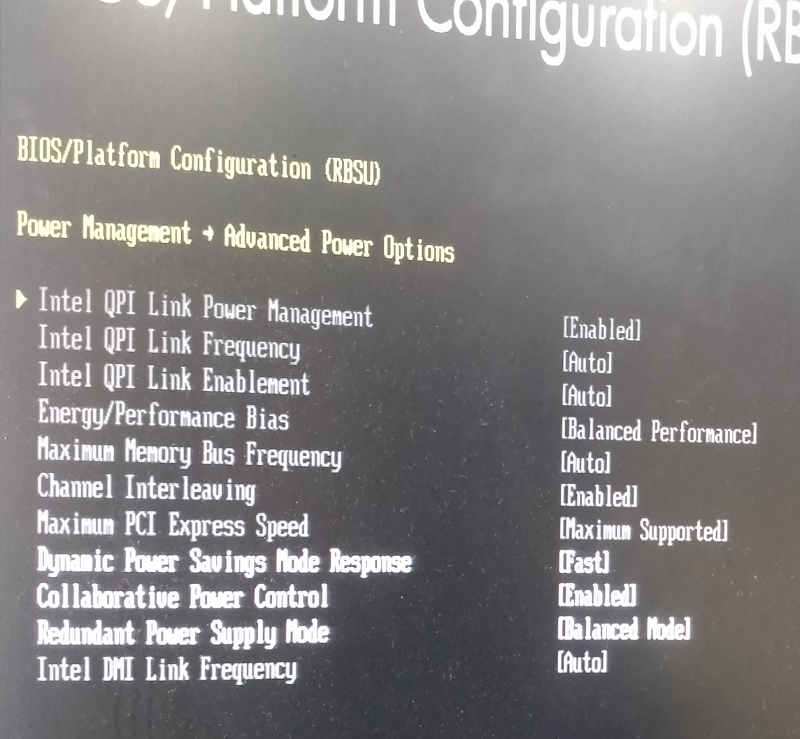
2-4. Power Management
Advanced Power Options
• Intel QPI Link Power Management
• Intel QPI Link Frequency
• Energy/Performance Bias
• Maximum Memory Bus Frequency
• Channel Interleaving
• Maximum PCI Express Speed
• Dynamic Power Savings Mode Response
• Collaborative Power Control`
• Redundant Power Supply Mode
• Intel DMI Link Frequency

Slide 9
2-5. Power Management
Intel QPI Link Power Management
QPI(Quick Path Interconnect) link에 대한 전력관리
QPI link를 사용하지 않을때 더 낮은 전력상태 유지
multiple intel processor (2개 이상의 CPU에서) 이용가능,
Enabled (default)—Enables power management on QPI links.
• Disabled —Disables power management on QPI links.
Intel QPI Link Frequency
QPI(Quick Path Interconnect) link frequency의 속도를 낮추기 위해 사용
multiple intel processor (2개 이상의 CPU에서) 이용가능,
Auto (default)
Min QPI Speed

Slide 10
2-6. Power Management
Energy/Performance Bias
프로세서의 전력과 성능을 최적화 하기 위한 프로세서의 서브시스템을 설정선택
Maximum Performance : 최고 성능과 낮은 지연시간 제공
Balanced Performanced(default) : 대부분의 환경에서 추천되는 전력 효율 최적화 제공
Balanced Power : 서버 사용율에 기초하여 전력효율 최적화 제공
Power Savings Mode : 성능보다 전력소비 절약을 제공
Maximum Memory Bus Frequency
설치된 프로세서와 DIMM에서 지원되는 것보다 더 낮은 속도로 메모리를 동작하는 구성
• Auto (default)—Memory runs at the maximum speed supported by the system configuration
• 1333MHz
• 1066MHz
• 800MHz

Slide 11
2-7. Power Management
Channel Interleaving
메모리 interleaving 기능을 사용여부 설정
일반적으로 메모리 interleaving을 high level로 사용하면 최대성능을 지원
Enabled (default)—Enables the highest level of interleaving of system memory
• Disabled—Does not enable memory interleaving.
Maximum PCI Express Speed
PCI-express device의 최대속도를 낮출것인지 설정
이 설정은 high-end cards(10GbE NIC, I/O accelerators 등)의 성능에 영향을 줄수 있음
Maximum Supported (default)—Configures the platform to run at the maximum speed
supported by the platform or the PCIe device (whichever is lower.)
• PCIe Generation 1.0—Configures the platform to run at PCIe Generation 1.0, the lowest
speed possible in the PCIe links.

Slide 12
2-8. Power Management
Dynamic Power Saving Mode Response
P State 스위칭할때 응답시간에 대한 설정
Fast (default)—Sets a fast response time..
• Slow—Sets a slow response time.
Collaborative Power Control
OS가 Processor Clocking Control (PCC) interface를 지원하지 않거나 Power Regular가
Dynamic Power Saving Mode가 아닌경우는 영향없음
OS가 PCC 인터페이스를 지원하고 Power Regular가 Dynamic Power Saving Mode인 경우
OS는 프로세서 freqency 변화를 ROM에 요청함
Enabled (default)—The operating system requests processor frequency changes.
• Disabled—The operating system does not request processor frequency changes
※ Hypervisor ESXi 5.5에서는 안정을 위해 Disabled를 유지

Slide 13
2-9. Power Management
Redundant Power Supply Mode
이중화 파워 서플라이 구성을 어떻게 할지 결정
한쪽 파워 서플라이를 낮은 전력소비를 하는 standby mode로 유지
Balanced Mode (default)—Shares the power delivery equally between all power supplies.
High Efficiency Mode (Auto)—odd or even power supply 중 random 선택
High Efficiency Mode (Odd Supply Standby)—odd power supply in standby.
High Efficiency Mode (Even Supply Standby)—even power supply in standby.
Intel DMO Link Freqency
프로세서와 south bridge 사이의 link 속도 결정
multiple intel processor (2개 이상의 CPU에서) 이용가능
Auto (default)
• Min QPI Speed

Slide 14
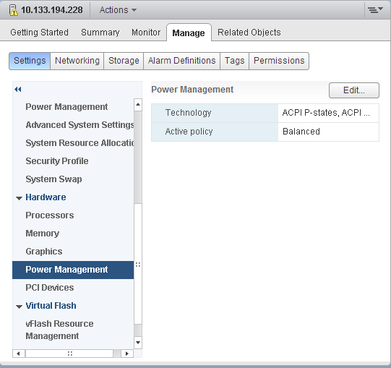
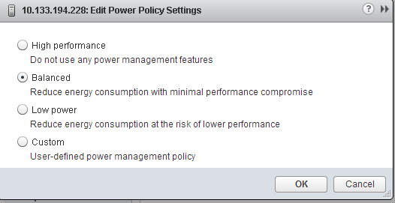
3-1. HPM
HPM Power Policy Option
ESXi5.5는 4개의 power 정책을 제공 (P-states, C-states)
High Performance : highest P-state와 C1/C1E state 사용
Balanced : Balanced P-states와 C3/C6 state 사용
Lower Power : Balanced보다 적극적으로 P-states와 C-state 사용 (성능감소)
Custom : Balanced와 동일하게 세팅되어 있으나 개별 Parameter 수정가능

Slide 15
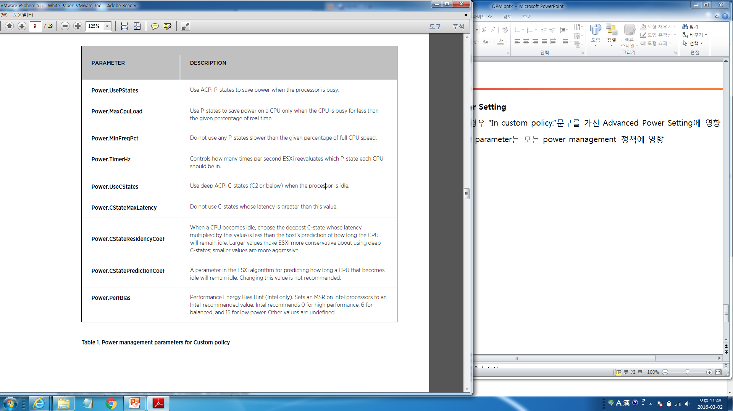
3-2. HPM
Advanced Power Setting
Custom 선택한 경우 “In custom policy.”문구를 가진 Advanced Power Setting에 영향
모든 다른 power parameter는 모든 power management 정책에 영향

Slide 16
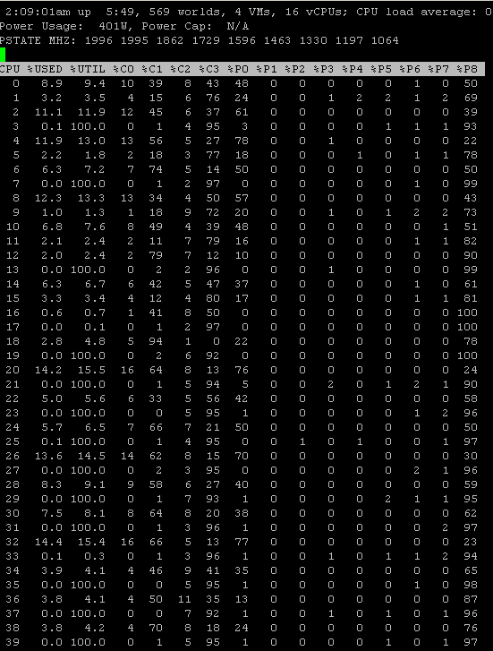
3-3. HPM
Esxtop
2번째 행 Host Power supply의 센서에서 얻어진 정보
3번째 행 Host의 P-state 주파수
P0~P8까지 Logical cpu의 P-state 상태 (숫자가 높을수록 Hz가 낮음)
C0~C3(C2->C3, C3->C6)까지 Logical C-state 상태 (숫자가 높을수록 deep idle 상태)

Slide 17
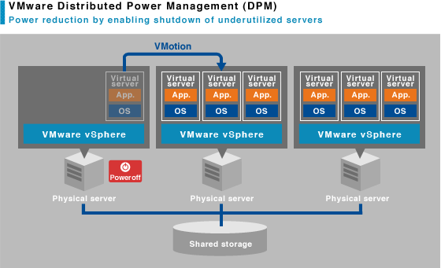
4. DPM 란
DPM (Distributed Power Management)
vCenter의 부하량 판단에 의하여 Host를 Standby mode(Power off, ACPI S5상태) 자동 전환하여
전력소비를 절약하고 부하량이 증가하면 자동으로 Host Power on하여 성능을 유지하는 기능
Host Power를 Control하기 위해 2가지 방법 존재
ㅇ wake-on-LAN (WoL) packets 사용
ㅇ Intelligent Platform Management Interface (IPMI) or HP Integrated Lights-Out (iLO) technology - https://www.youtube.com/watch?v=hGlH-An8JFI (DPM 시험동영상)

Slide 18
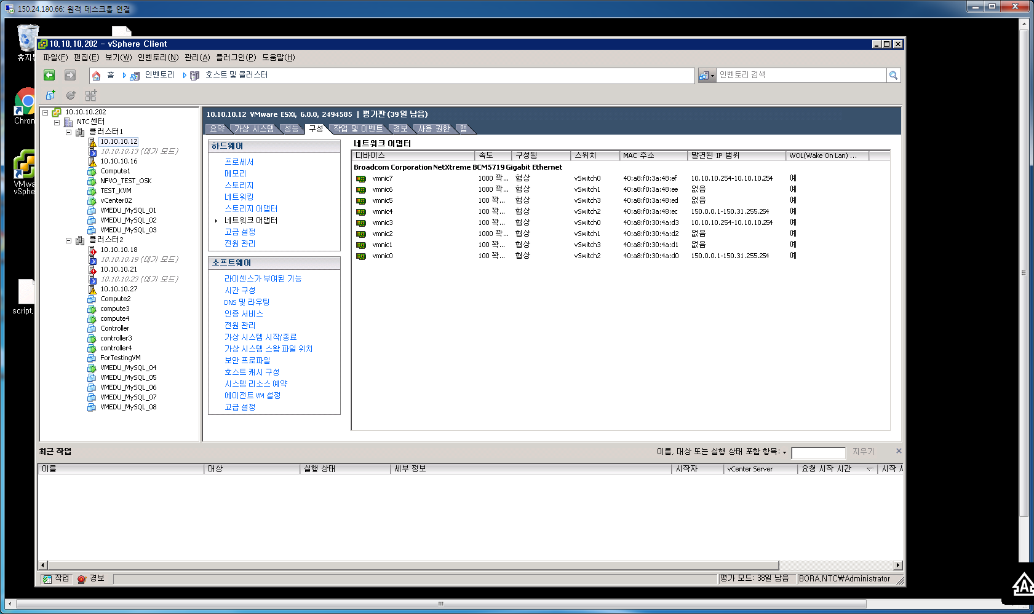
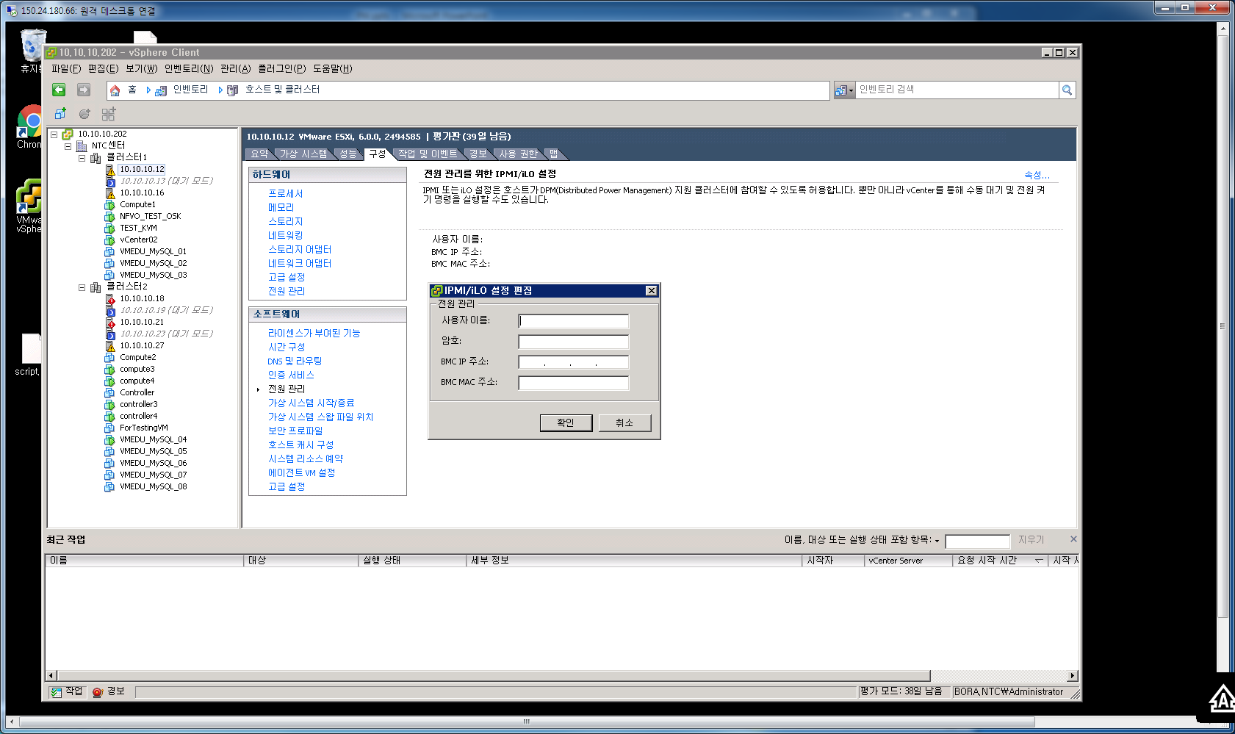
4-1. DPM 조건
DPM 조건
- VMware Virtual Infrastructure Enterprise Plus 라이센스 (or it can be purchased separately)
- Cluster에 2대 이상의 ESXi 호스트 수용이며 DRS 완전자동화 기능 Trun on
- VMkernel용 vmnic가 ESXi 호스트에 Wake on LAN (WOL) 또는 IPM/iLO 지원
- 개별 HOST별 standby -> power on 수동으로 확인시험 반드시 필요
※ Broadcom NIC 카드는 WOL지원하나 Intel 8251EB NIC은 연동스위치에 따라 다름(확인필요)

Slide 19
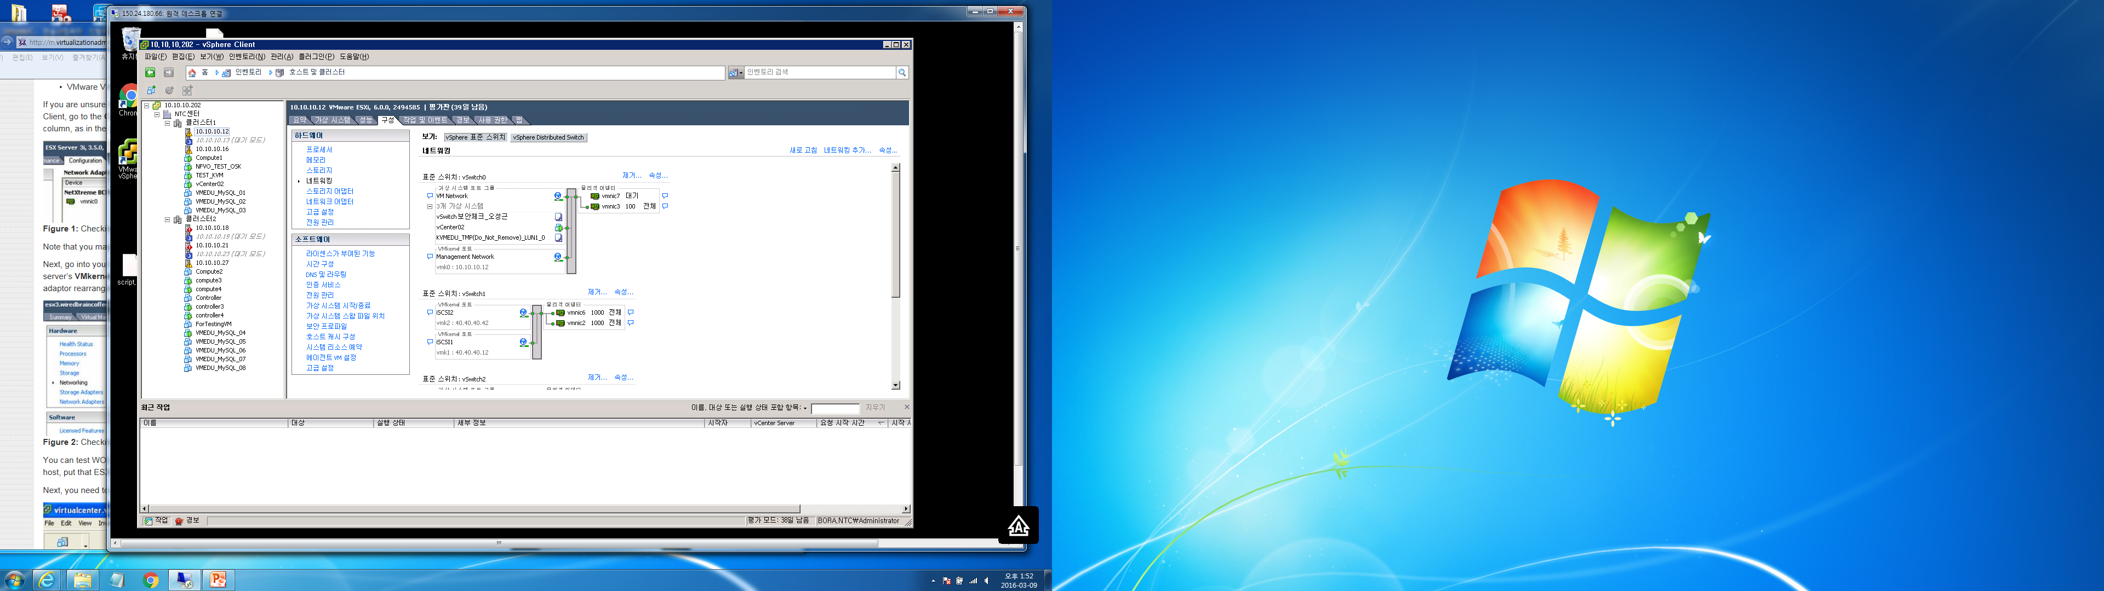
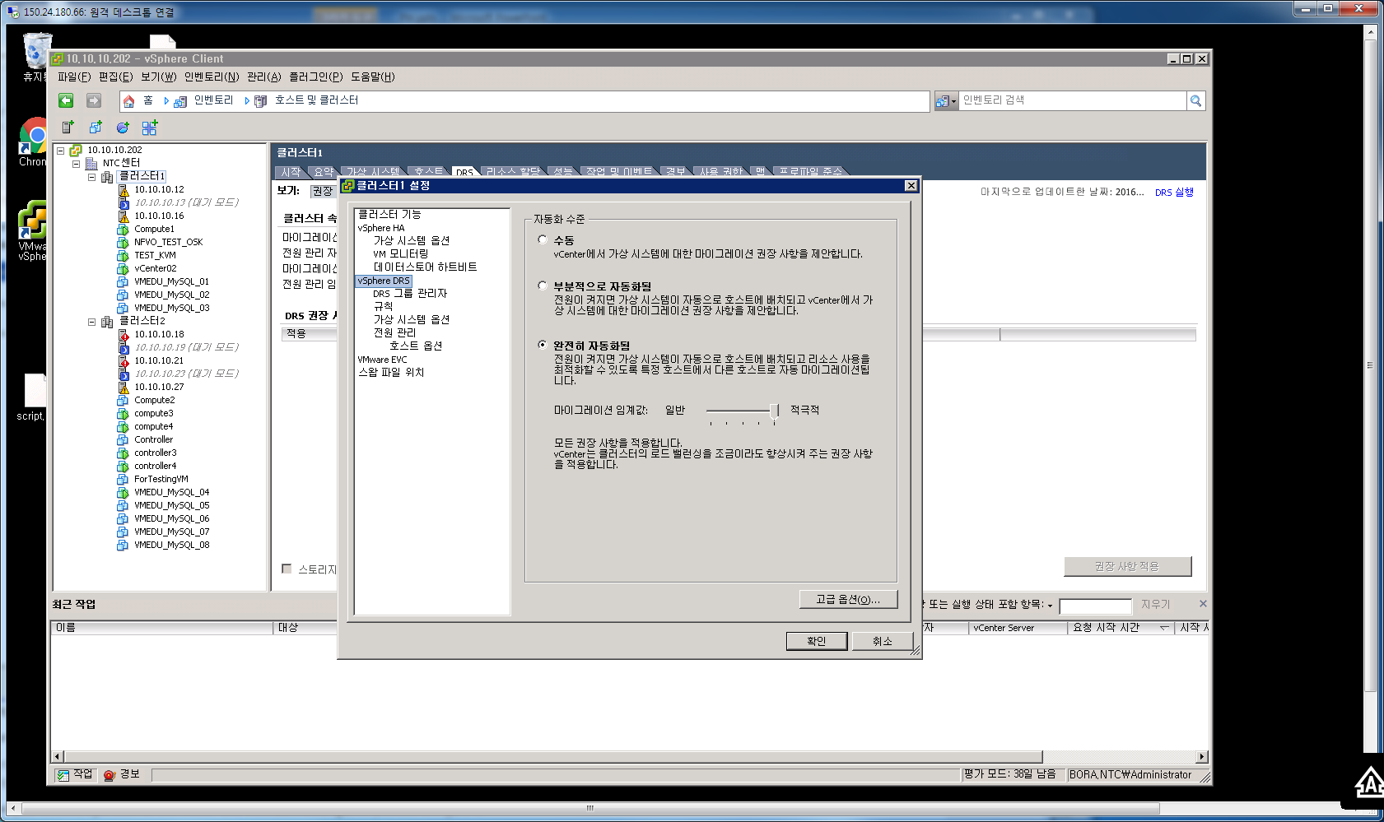
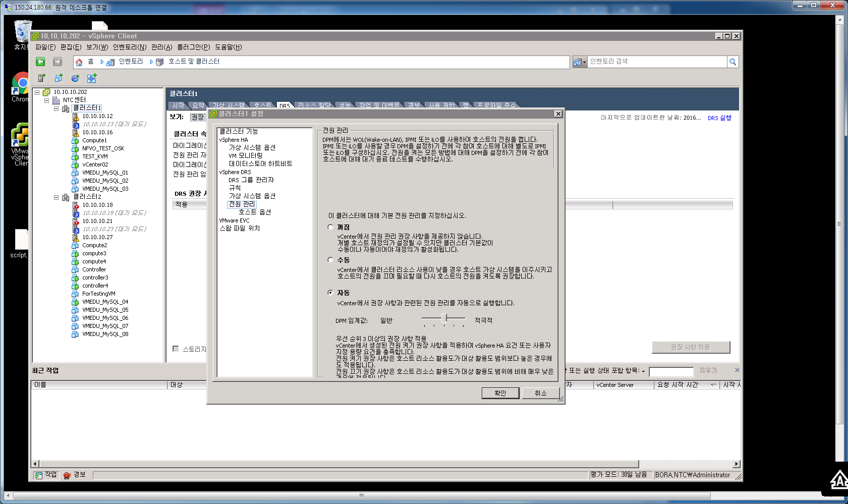
4-2. DPM 설정
DPM 설정
① 호스트-> 구성->네트워킹에 VMKernel 포트 Uplink가 WOL 또는 IPMI/ILO설정
② DRS 완전자동화 설정 (마이그레이션 임계값 조정필요)
③ DPM 기능 자동설정 (DPM 임계값 조정필요)
④ 호스트 옵션 설정 (개별 HOST 제외설정)
1
2
3
HP 서버 WOL 기능 ON 방법:
From the System Utilities screen, select System Configuration→BIOS/Platform Configuration
(RBSU)→Server Availability→Wake-On LAN and press Enter.
2. Select a setting and press Enter:
• Enabled
• Disabled (default)

Slide 20
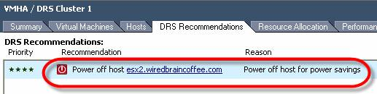
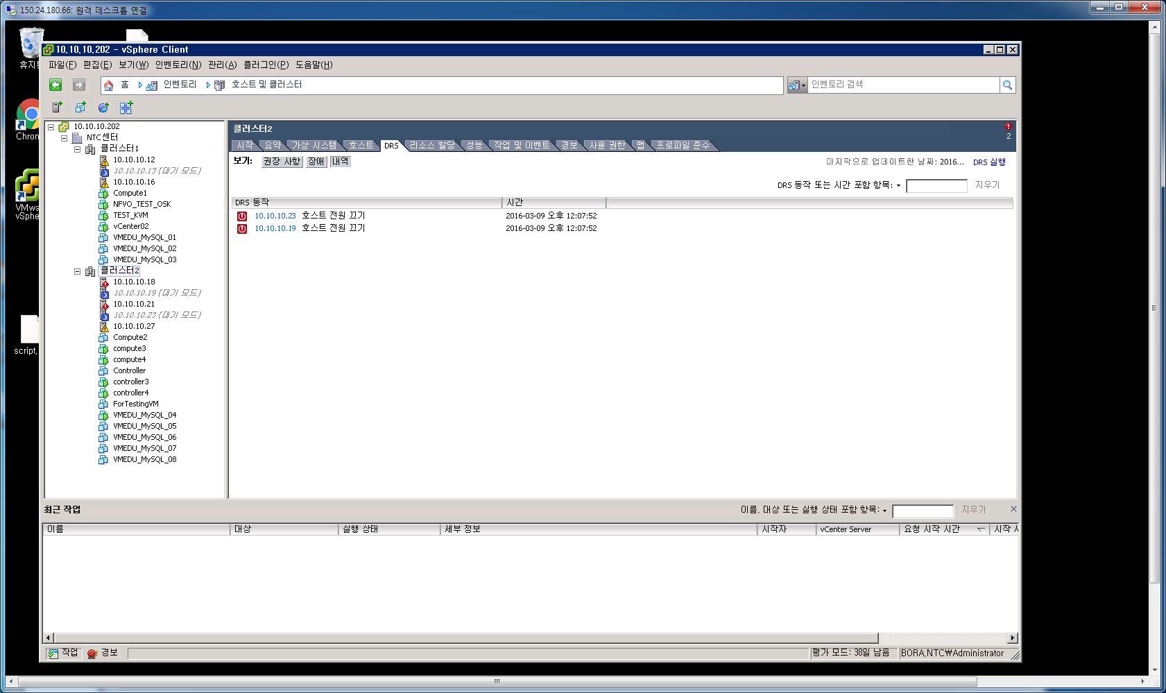
4-3. DPM 동작
DPM 동작
① 수동으로 설정한 경우 recommend함 -> 권장사항 실행 눌러야 동작
② 자동으로 설정한 경우 시행된후 내역(history)에서 확인
1
2
DPM 동작알고리즘
① Power On 은 과거 300초(5분)간의 부하율을 가지고 계산
② Power Off 는 과거 2400초(40분)간의 부하율을 가지고 계산
③ default 부하율 유지범위 45% to 81% (that is, 63% ±18%).

Slide 21
4-4. DPM 시험
DPM 시험방향(교육센터 서버활용-> 상용서버 Cluster 별로적용, DPM 임계값 1부터 적용)
① Host가 평상운용시 , standby mode로 진입했을때 전력소모량 차이/시간당 (측정도구 필요)
② DPM시 Power off되는 Host의 대수 산출
③ Host 한대당 하루에 총 몇시간 Power off되는 시간 산출
④ 연간 총 SAVE 전력 = ① X ② X ③ X 365
구분 | Standby 모드 | Power on 모드
전력소비량 | 측정필요 | Cluster 마다 조금씩 다름
전환시간 | 90초 내외 | 300초 내외
전력소비량 (A존 ora cluster) 전력소비량 (B존 ora cluster) |  | 200~250watt 230~280watt
전력소비량 (A존 mysql cluseter) 전력소비량 (B존 mysql cluseter) |  | 230~280watt 230~280watt
전력소비량 (A존 was cluseter) 전력소비량 (B존 was cluseter) |  | 170~220watt 170~270watt

Slide 22
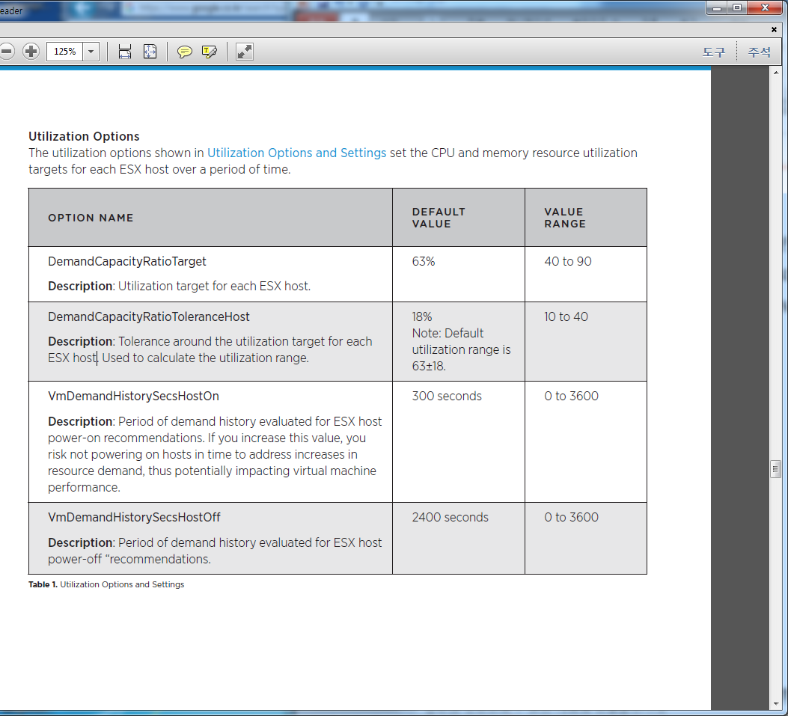
4-5. DPM 고급옵션
DPM 고급옵션
① Power On 은 과거 300초(5분)간의 부하율을 가지고 계산
② Power Off 는 과거 2400초(40분)간의 부하율을 가지고 계산
③ default 부하율 유지범위 45% to 81% (that is, 63% ±18%).

Slide 23
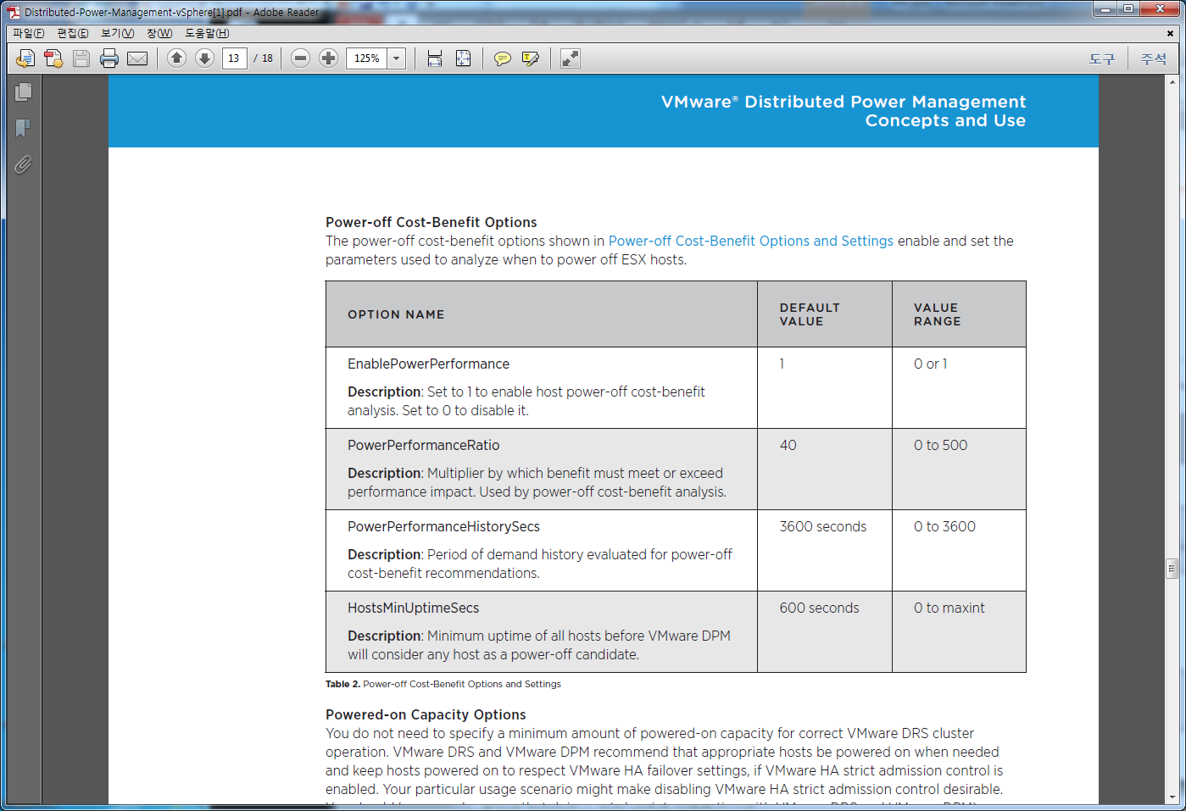
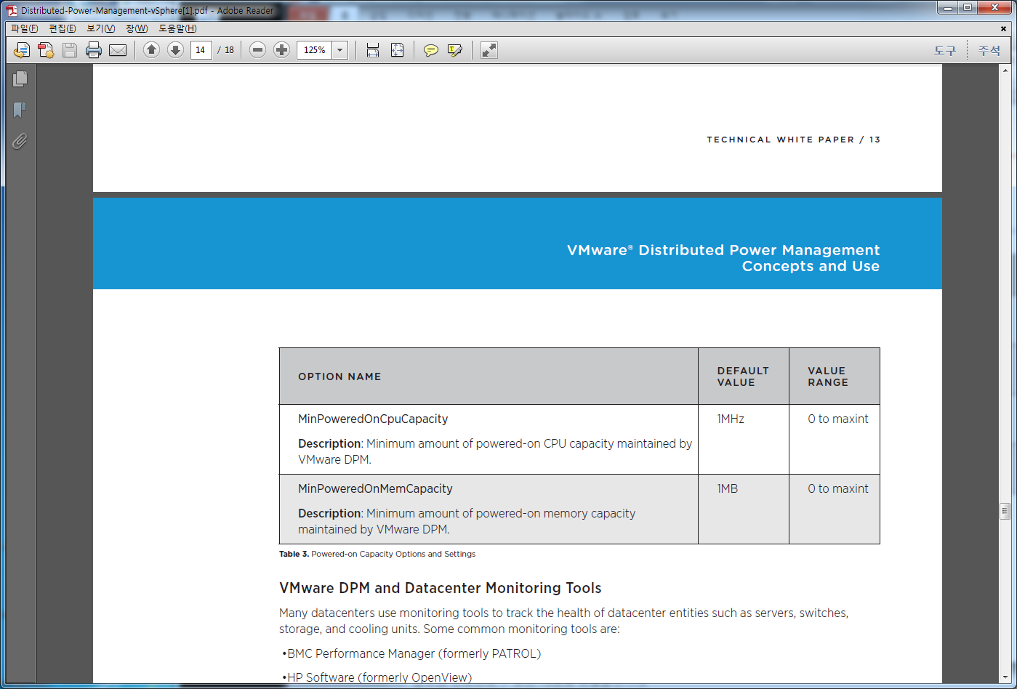
4-6. DPM 고급옵션
DPM 고급옵션

Slide 24
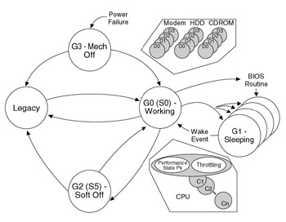
첨부. ACPI
ACPI (ACPI Global Power States)
GLOBAL SYSTEM STATE | POWER CONSUMPTION | SOFTWARE RUNS | OS RESTART REQUIRED | COMMENTS
G0 (S0) - Working | Large | Yes | No | Normal running conditions.
G1 (S1-S4) - Sleeping | Smaller | No | No | S1: CPU caches flushed and execution halted. Power is maintained.S2: CPU off.S3: Suspend to RAM.S4: Hibernation
G2 (S5) - Soft-off | Very near 0 | No | Yes | Similar to G3, but some components remain powered on to enable wake-on-LAN.
G3 - Mechanical Off | Real-time clock battery only | No | Yes | Safe to pull plug and disassemble.

